Slide 1
Муниципальное бюджетное дошкольное образовательное учреждение детский сад №9 г. Амурска Амурского муниципального района Хабаровского края
Использование ТРИЗ-технологий в процессе ознакомления детей старшего дошкольного возраста с историей родного города
Берина О.В
воспитатель

Slide 3
ТЕХНОЛОГИЯ ТРИЗ
Т-ТЕОРИЯ
Р-РЕШЕНИЕ
И-ИЗОБРЕТАТЕЛЬСКИХ
З-ЗАДАЧ
Т-ТЕОРИЯ
Р-РЕШЕНИЕ
И-ИЗОБРЕТАТЕЛЬСКИХ
З-ЗАДАЧ
Системность мышления
Развитие творческого потенциала

Slide 4
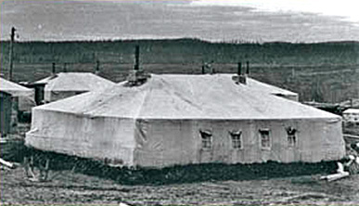
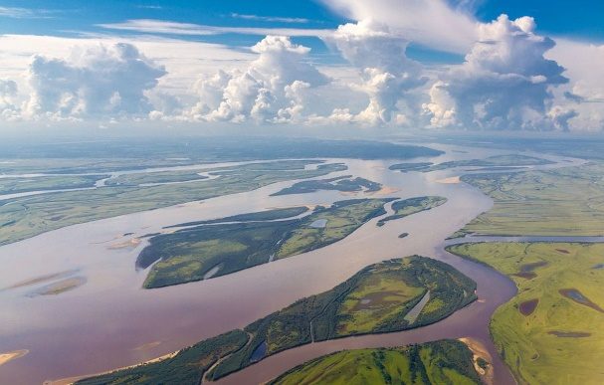
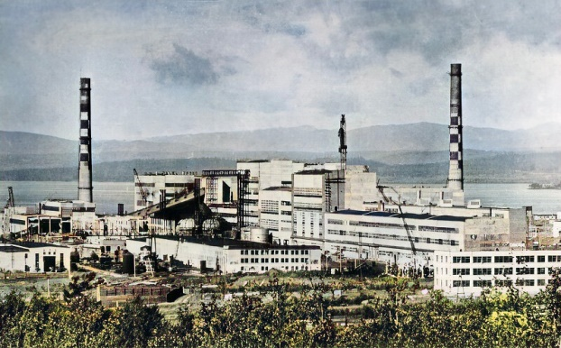
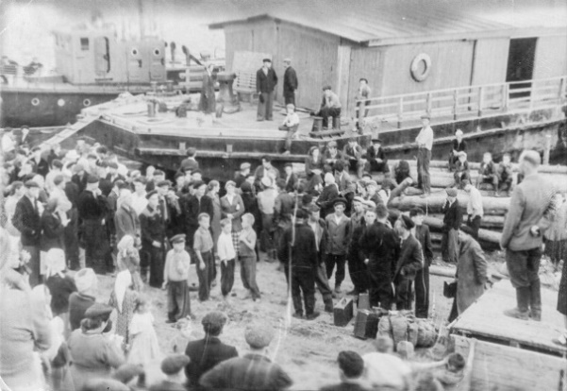
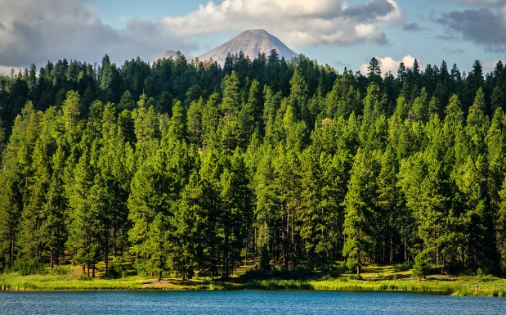
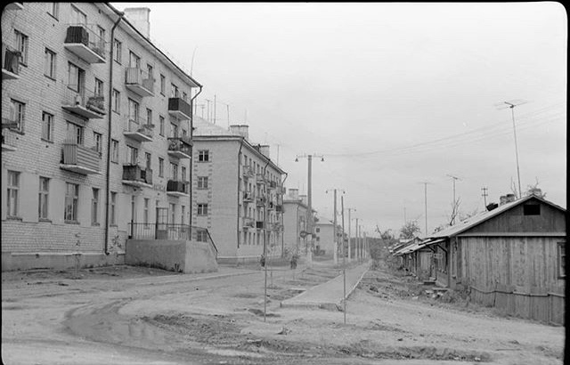
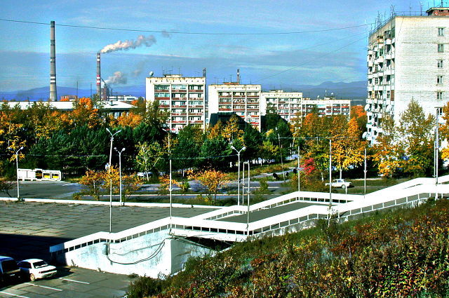
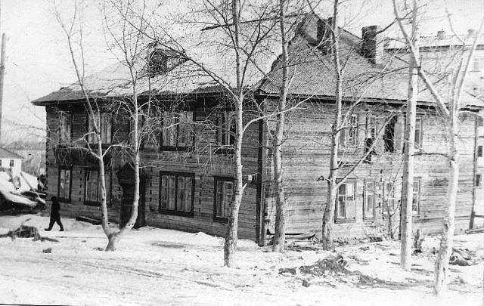
Игра «Объяснялки»

Slide 5
Игра «Объяснялки»
1
2
3
4
5
6
7
8

Slide 6
Игра «Хорошо-Плохо»

Slide 7
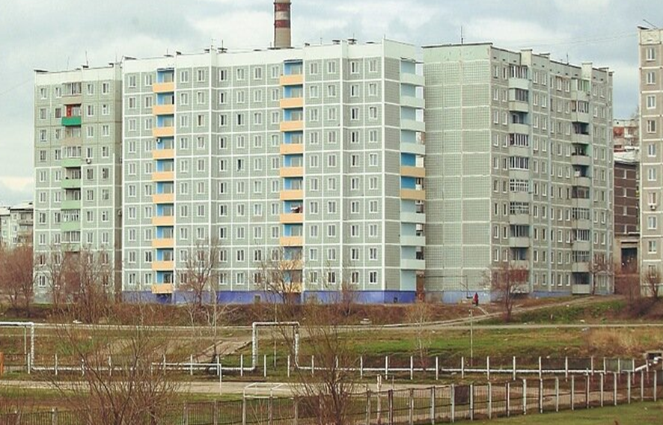

Slide 8
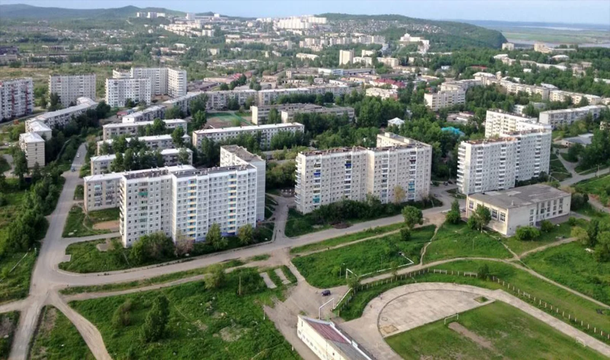

Slide 9
Игра «Да-Нет»
Стелу «Мелодия» установили в 1973 году, к 15-летию Амурска,
когда рабочий поселок первостроителей
наконец получил статус города.

Slide 10
На набережной Амурска 23 мая появилась скульптура «Ангел-Хранитель Добра и Мира». Бронзовая статуя с голубкой в руках высотой 3,5 метра стоит на 11-метровой колонне. Скульптуру создал заслуженный художник России Петр Стронский.

